Slide 1
SESIÓN T3CH – REACTIVE FORMS
19/10/2022

Slide 2
BIENVENIDOS

Slide 3
REACTIVE FORMS
Descripción general
Reactive Forms es un módulo de Angular que nos permite definir un formulario de forma inmutable y reactiva. Podemos construir los controles dentro de un formulario sin necesidad de usar explícitamente ngModel.
En comparación con los template-driven forms, son más robustos, escalables, reutilizables y testeables.
Si los formularios son una parte clave de su aplicación es recomendable usar formularios reactivos.
 | REACTIVE | TEMPLATE-DRIVEN
Configuración del modelo | Explicito, creado en el componente | Implícito, creado por directivas
Modelo de datos | Estructurado e inmutable | Desestructurado y mutable
Flujo de datos | Síncrono | Asíncrono
Validación | Funciones | Directivas

Slide 4
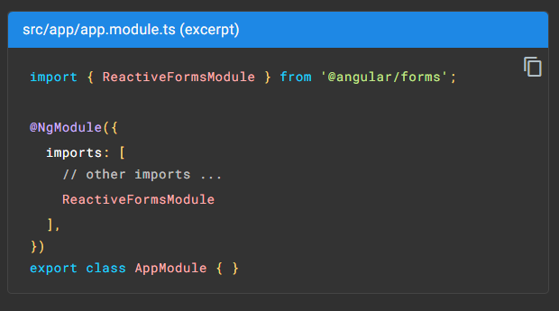
REACTIVE FORMS
¿Cómo creamos un formulario reactivo?
En primer lugar debemos asegurarnos de que tenemos el módulo ReactiveFormsModule importado en nuestro AppModule, o el modulo correspondiente.

Slide 5
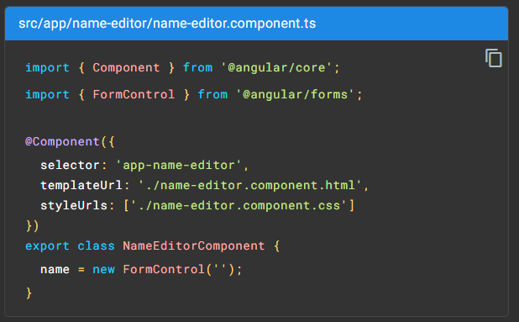
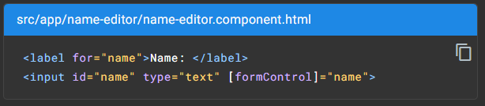
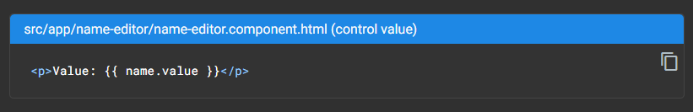
REACTIVE FORMS
Añadiendo un FormControl Básico
El FormControl es la propiedad donde va guardada la información de cada input.
Podemos crear un formulario de un FormControl con estos 2 pasos:
1º En el archivo de TypeScript, generar un FormControl.
2º Registramos el FormControl en el template:
Para mostrar el valor en el template accedemos por interpolación a la propiedad value.

Slide 6
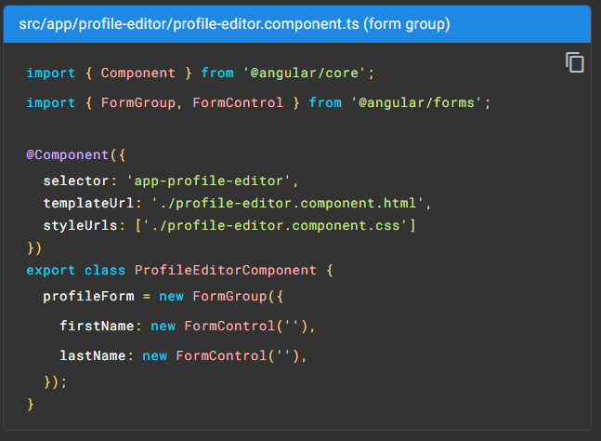
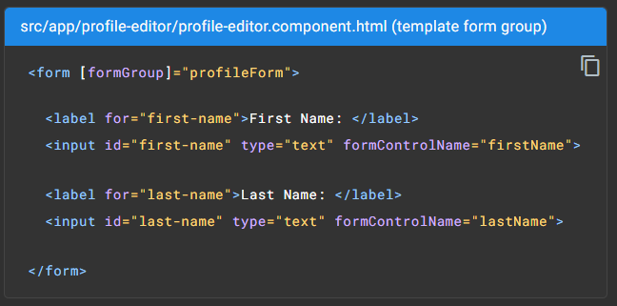
REACTIVE FORMS
FormGroup
Generalmente un formulario tiene varios controles relacionados. A través de la API FormGroup tenemos una forma sencilla de agrupar los controles en un solo formulario.
En primer lugar tenemos que crear la propiedad que recogerá el formulario completo (en este caso profileForm, que es un FormGroup, y dentro tiene todos los FormControl que necesitemos.
Ahora tenemos todos los controles individuales recogidos dentro de nuestro formulario.

Slide 7
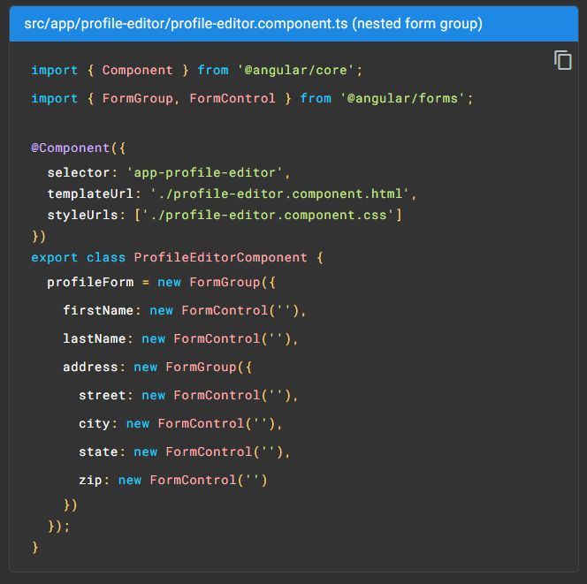
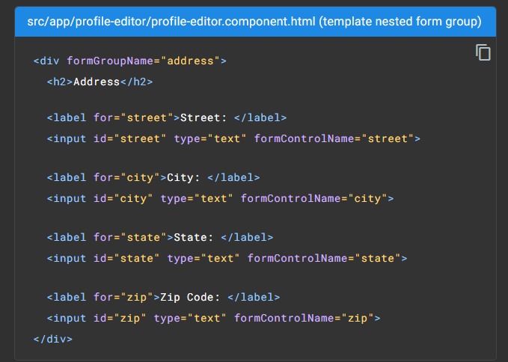
REACTIVE FORMS
FormGroup anidados
Los FormGroup aceptan, tanto instancias de FormControl, como otras instancias de FormGroup (o FormArray, que veremos más adelante).
Esto hace que los formularios complejos y anidados sean fáciles de mantener y agrupar, ya que la gestión de información está en secciones pequeñas y manejables.
Los cambios en el estado y el valor del grupo de formulario anidado se propagan al grupo de formulario principal, manteniendo la coherencia con el modelo general.

Slide 8
REACTIVE FORMS
Form Builder
Crear manualmente FormControl dentro de cada formulario puede llegar a ser muy repetitivo. Por lo que gracias a la API FormBuilder, existen métodos que nos facilitan esta tarea. Al tratarse de un servicio, necesitamos inyectarlo en el constructor.
FormBuilder tiene tres métodos:
group().
control().
array().

Slide 9
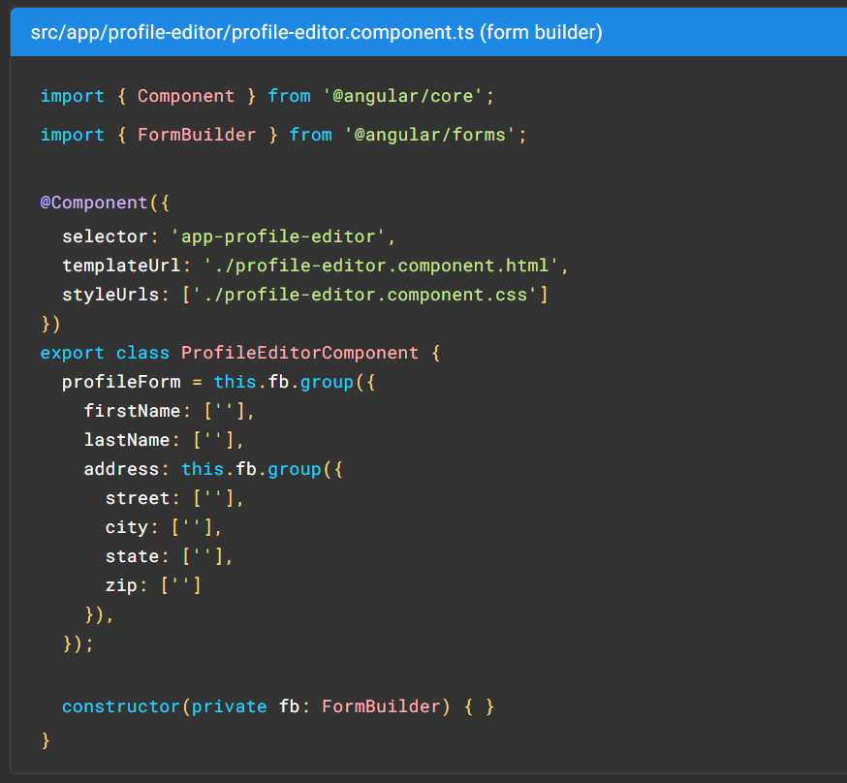
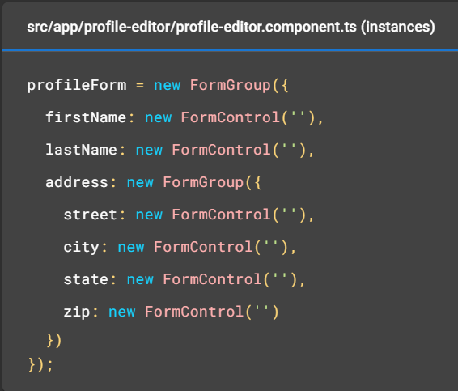
REACTIVE FORMS
Form Builder
El primer parámetro del array es el valor inicial, y el segundo y tercero son los validadores síncronos y asíncronos.

Slide 10
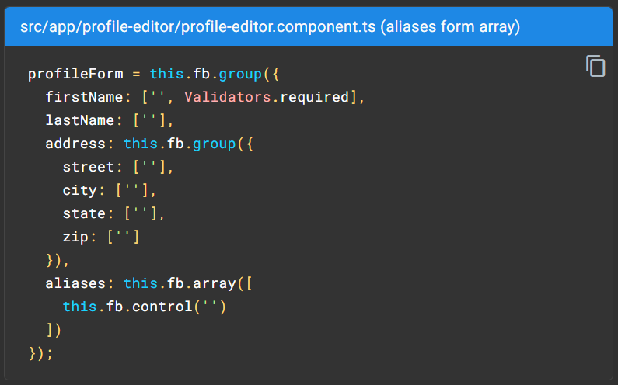
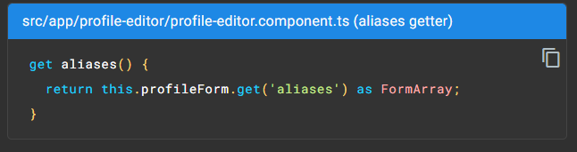
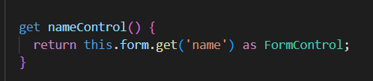
REACTIVE FORMS
Form Array
Los FormArray son una alternativa a los FormGroup cuando estamos majeando un número indeterminado de controles.
No es necesario definir una key para estos controles, por lo que son la mejor opción cuando no se conoce la cantidad de valores secundarios de antemano.
*Para realizar un getter de un FormArray tenemos que castearlo de la siguiente manera, ya que sino, devolvería un AbstractControl.
*Un getter de un FormControl sería asi:

Slide 11
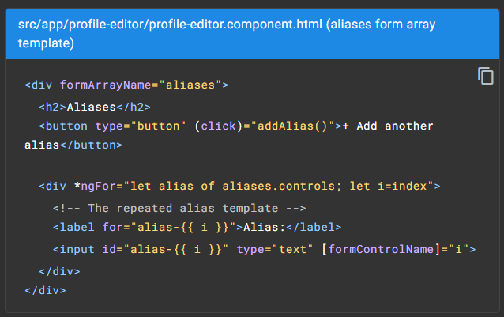
REACTIVE FORMS
Form Array
Los FormArray requieren de la directiva *ngFor para iterar sobre los controles:
En primer lugar debemos englobar esta sección bajo una nueva directiva, llamada: formArrayName, que tendrá el nombre de dicho control.
Y posteriormente, al ser FormControl sin nombre, dentro de la directiva formControlName le hemos pasado el valor del índice.
*Si nos fijamos, el nombre del control es el índice, ya que es la posición que cada uno ocupa en el array.

Slide 12
REACTIVE FORMS
Form Array
En el ejemplo de la siguiente diapositiva, el FormArray es un FormGroup.
En primer lugar, estamos usando formArrayName, que es donde va el nombre del FormArray. Y después, una nueva directiva: formGroupName, y aquí es donde pasaremos el índice del control. Y por último en los correspondientes formControlName los nombres de los controles del FromGroup perteneciente al FormArray.
Para la creación del FormGroup perteneciente al FormArray se toma un enforque distinto. Creamos una función que recibe parámetros para poder inicializar este FormGroup que devolvemos.
Gracias a eso tenemos la opción de crear el FromGroup vacío, y posteriormente utilizar esta misma función para crear el FormGroup con valores, por ejemplo cuando necesitemos setear con valores que vengan de un servicio.

Slide 13
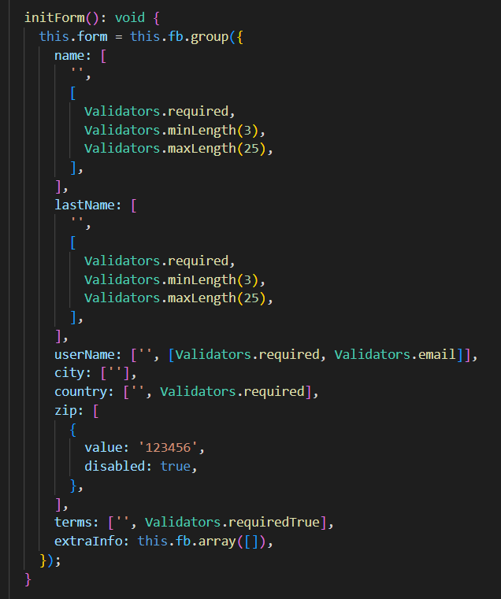
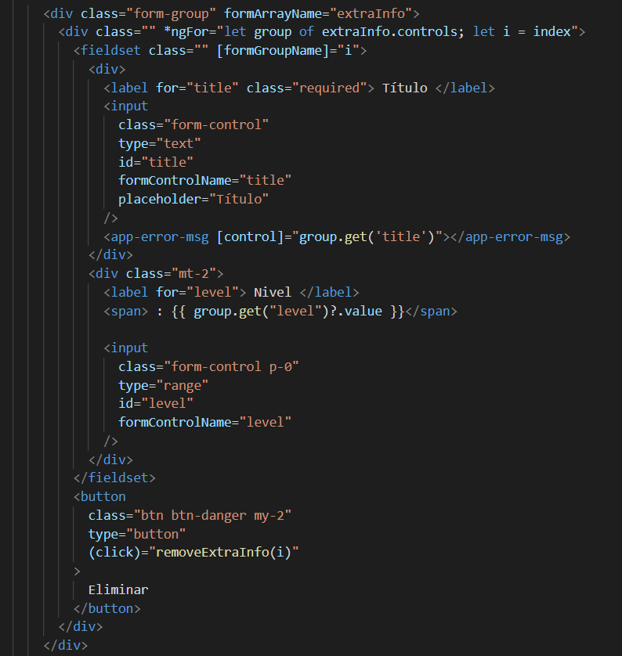
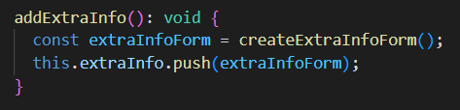
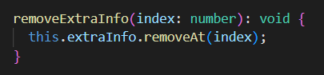
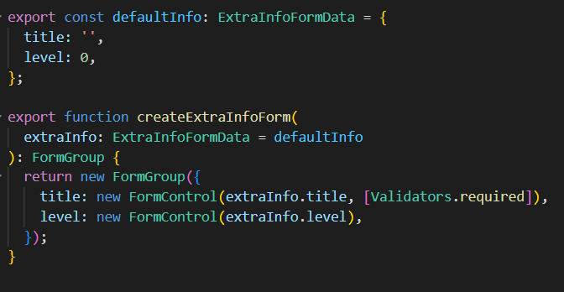
REACTIVE FORMS
Form Array
*Se vuelve a ocupar el index como nombre, pero en este caso se le aplica al fromGroupName ya que cada grupo es el que ocupa el índice, y los formControlName estan dentro de este FromGroup.

Slide 14
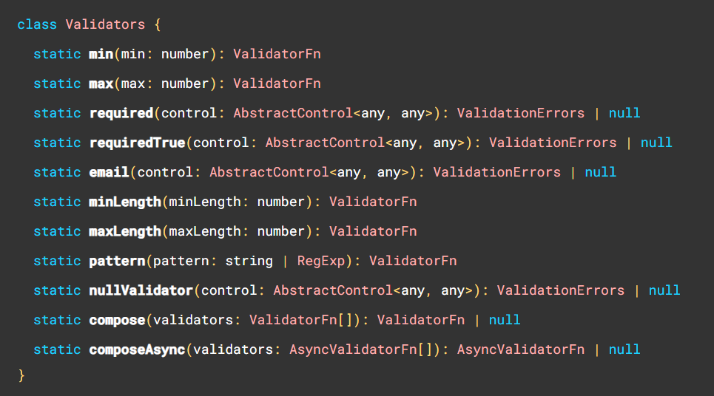
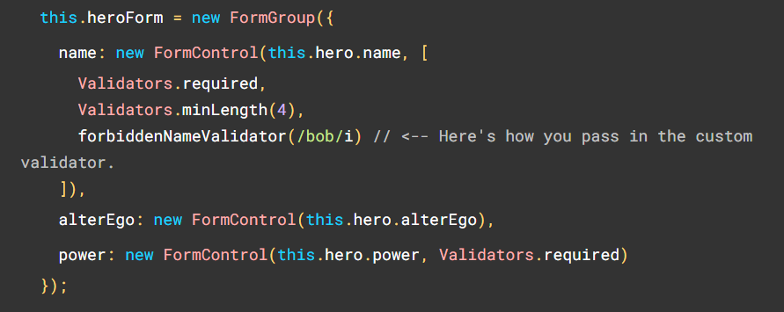
REACTIVE FORMS
Clase Validators
Angular nos proporciona varios validadores para controlar nuestro formulario.
Al contrario de los template-driven, estos validadores se basan en funciones y se definen al momento de la creación del FormControl

Slide 15
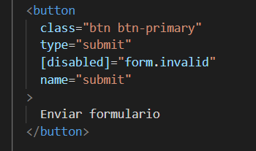
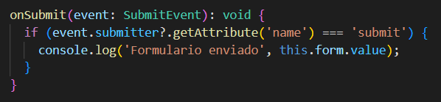
REACTIVE FORMS
Enviar Información del formulario
Angular tiene un método propio para realizar los envíos del formulario, y es a través del método: onSubmit($event).
Dentro de este formulario deberá existir un boton type=“submit”,
y cuando es pulsado se llamará al evento onSubmit.
Existe la posibilidad que tengamos más de un boton submit en nuestro formulario, ya sea porque queremos guardar, enviar, etc.
En este caso gracias a que le hemos pasado el $evento al metodo onSubmit, podemos diferenciar el submitter accediendo al atributo name.

Slide 16
Ejercicio 1
En el simple-form.component.
Crear el FormGroup correspondiente para el formulario.
Añadir validacion de Requerido al input de Nombre.
El botón Enviar debe estar deshabilitado si el formulario no es válido.
Opcional: Mostrar un mensaje bajo el input nombre cuando la validación falle.

Slide 17
FORMULARIOS REACTIVOS
FORMULARIO A TRAVÉS DE UN SERVICIO
Existe un enfoque distinto a la hora de realizar los formularios. En lugar de realizar la creación de los mismos dentro del componente como hemos ido viendo, podemos crear un servicio que se encargará de toda la lógica relacionada con la creacion del formulario, getters y lo que estimemos oportuno.
Esto implica una serie de ventajas:
En primer lugar, solo tenemos una estancia de nuestro formulario y es compartida por toda nuestra aplicación, por lo que si tenemos un formulario que tenga muchas secciones, en lugar de tener que pasarle por @Input() cada sección del formulario, los componentes se inyectan el servicio y pueden acceder a él.
Sólo creamos el formulario dentro del servicio, los componentes no necesitan crear instancias del formulario, acceden al propio formulario del servicio.
Si cambiamos de pantalla y volvemos, mantenemos la información en cada input.

Slide 18
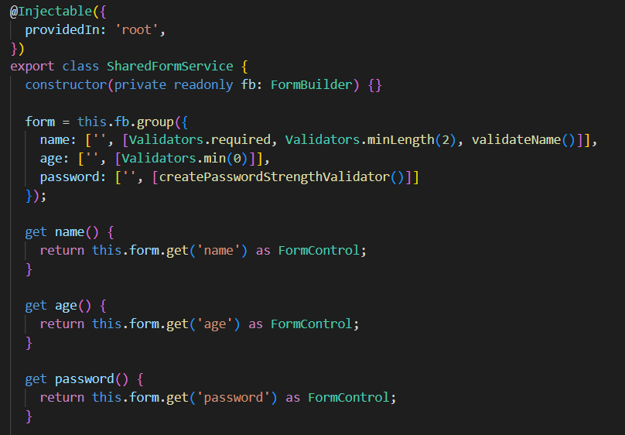
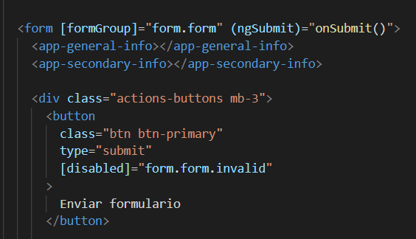
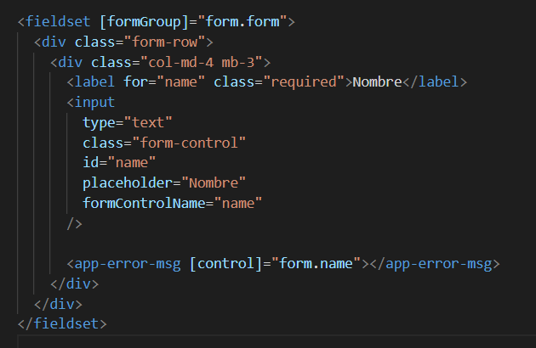
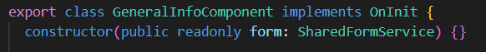
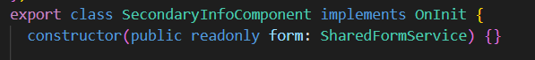
FORMULARIOS REACTIVOS
FORMULARIO A TRAVÉS DE UN SERVICIO

Slide 19
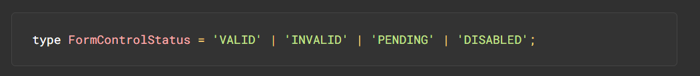
REACTIVE FORMS
Estados de un formulario
Los controles de los reactive forms tienen estados, y dependiendo de las acciones del usuario estos estados cambian.
Valid: Informa que un control es válido, lo que significa que no existen errores en el valor de entrada.
Invalid: Informa que un control no es válido, lo que significa que existe un error en el valor de entrada.
Pending: Informa que un control está pendiente, lo que significa que se está produciendo la validación asíncrona y que los errores aún no están disponibles para el valor de entrada.
Disabled: Informa que un control está deshabilitado, lo que significa que el control está exento de los cálculos anteriores de validez o valor.
Además existen estos status para controlar disantos comportamientos del usuario sobre el formulario:
Touched: el campo ha sido tocado.
Untouched: el campo no sido tocado.
Pristine: los campos no se han modificado todavía.
Dirty: uno o mas campos han sido modificados.
Enabled: el control está incluido de los cálculos de validez o valor.

Slide 20
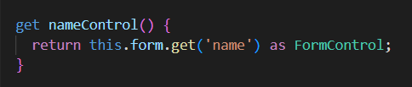
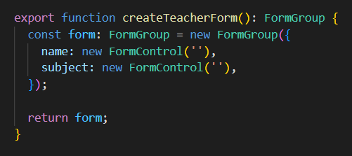
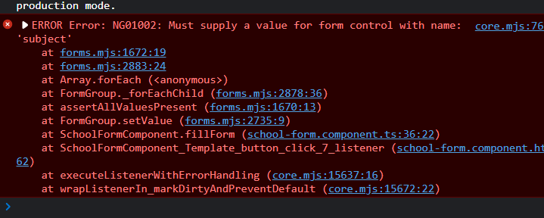
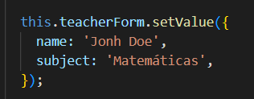
REACTIVE FORMS
Métodos de los Forms más usados
Los reactive forms tienen métodos para cambiar los valores de los controles programáticamente, lo que nos da flexibilidad para actualizar el valor sin la interacción del usuario (como por ejemplo rellenar los valores de un formulario al entrar en su edición).
Al utilizar estos metodos, los estados que alteran los controles no cambian, por lo que no se marcarán como touched, dirty, etc. Pero si altera el estado del formulario (valid, invalid..).
get(controlName) devuelve el control hijo de un formulario.
setValue()
Para utilizar éste metodo debemos proveer a la instancia del control una estructura de datos que tenga su misma estructura. Si el objeto que pasamos al metodo setValue no calza con los controles nos lanzará un error por consola. *Aunque esto se evitará en versiones a partir de 14 ya que nos avisará del error conforme lo vamos rellenando.

Slide 21
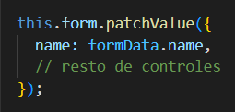
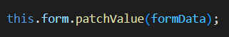
REACTIVE FORMS
setValue() en form array
Para usar el método setValue en un formulario con un FormArray debe hacerse de una forma distinta. Ya que tenemos que recorrer el array de datos que va en esa sección. Utilizaremos el método setControl para asignar el valor.
En primer lugar, tenemos que tener un método que cree nuestro FormArray, en el ejemplo createExtraInfoForm(), y recibirá por parámetro la estructura de datos.
Gracias a que se le ha asignado un valor por defecto a los parámetros que recibe, podemos llamar al método de dos formas distintas. Una para crear un FormGroup vacío y otra para crear un FormGroup con unos valores determinados.
*Es importante que la estructura del objeto que le pasemos tenga los mismos nombres que los controles, ya que gracias a eso evitaremos tener que indicar en el objeto cada nombre del control con cada valor del objeto.

Slide 22
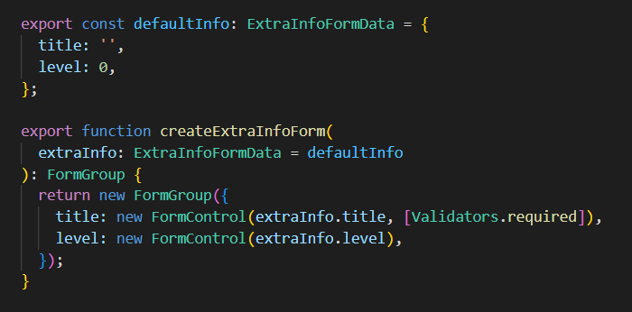
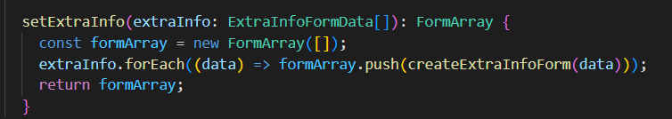
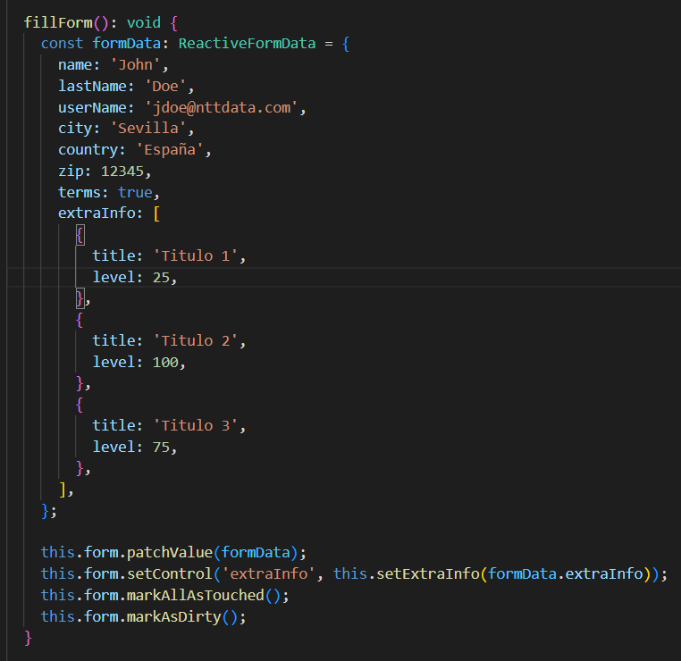
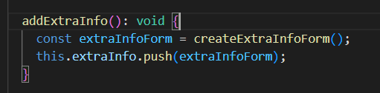
REACTIVE FORMS
setValue() en form array

Slide 23
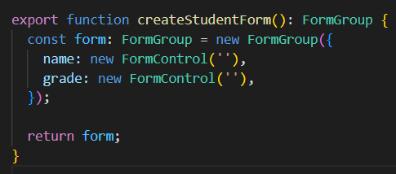
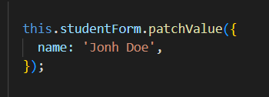
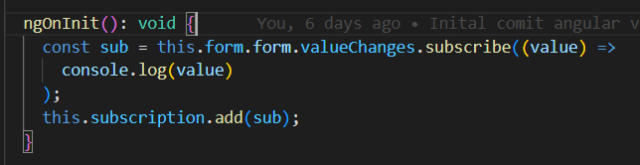
REACTIVE FORMS
Métodos de los Forms más usados
patchValue()
Se trata de un método más flexible, ya que permite actualizar una parte del formulario, sin necesidad de darle la estructura completa.
valueChanges()
Devuelve un observable con el último valor del control en tiempo real. Para acceder a el debemos suscribirnos (y tambien desuscribirnos).

Slide 24
REACTIVE FORMS
Métodos de los reactive forms
reset() resetea el form control marcandolo como pristine y untouched y setteando los valores a null.
disable() Deshabilita el control. Pero hay que tener precaución ya que significa que este control esta exento de validaciones y excluido en el valor agregado del padre. Para acceder al valor de un control disabled debemos usar el metodo getRawValue()
enable() habilita el control.
markAllAsTouched() marca el control y todos sus descendientes como touched.
markAsTouched() / markAsUntouched() marca el control como touched / untouched, a través del evento Blur/Focus.
markAsDirty() marca el control como dirty, y lo desmarca como pristine. Un control se vuelve Dirty cuando es cambiado a través de la UI.
markAsPristine() marca el control como pristine, y lo desmarca como dirty.

Slide 25
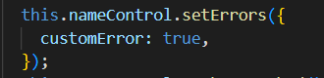
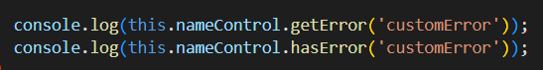
REACTIVE FORMS
Métodos de los reactive forms
setValidators() / setAsyncValidators(): asigna validadores a un control. Llamar a este método sobrescribe todos los validadores previos.
addValidators() / addAsyncValidators(): desde la versión 12 de angular existe este método que es mucho mas adecuado cuando queremos añadir validadores en runtime ya que NO elimina los validadores existentes.
clearValidators() / clearAsyncValidators(): elimina todos los validadores.
*Es importante que tras llamar estos metodos tambien usemos el metodo updateValueAndValidity() para que la nueva validacion tenga efecto.
setErrors() establece un error manualmente (pueden tener nombres personalizados).
getError(errorName) devuelve el valor de un error determinado.
hasError(errorName) devuelve un booleano si la existencia o no del error especificado.

Slide 26
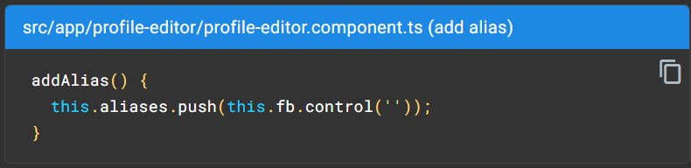
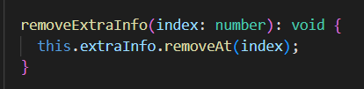
FORMULARIOS REACTIVOS
Métodos de los Form Array más usados
Para añadir dinámicamente controles a un FormArray debemos utilizar push() que lo añade al final del array.
Tambien tenemos el método: insert(i), que añade el control en una posición determinada.
Para eliminar debemos utilizar el método removeAt(i).
Para obtener el AbstractControl tenemos el método .at(i).
Para eliminar todos los controles tenemos .clear()

Slide 27
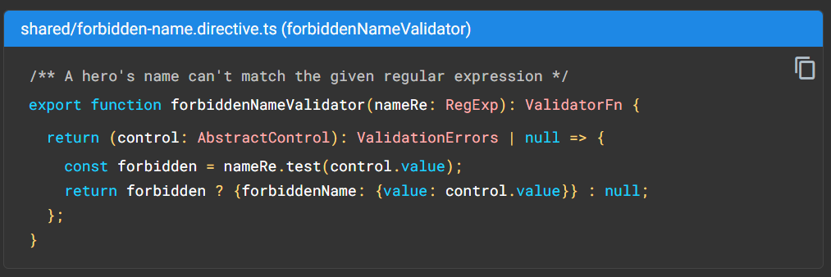
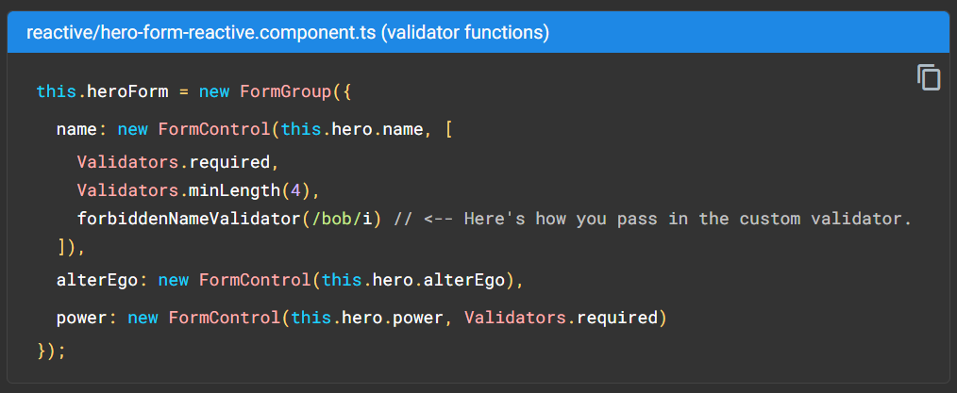
FORMULARIOS REACTIVOS
Custom validators
Debemos conocer que los reactive forms nos permiten aplicar validadores personalizados, además de los propios de la api Validators.
Existen dos tipos:
1º Field validators (a un input concreto).
2º Cross field validators (al formulario completo).
Éstas funcionen tienen una estructura especial, y pueden recibir parámetros.

Slide 28
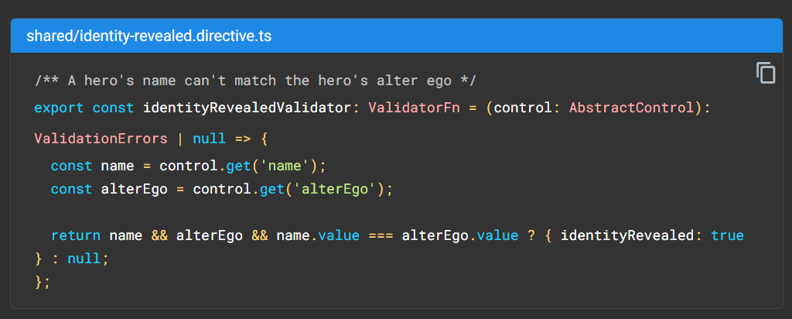
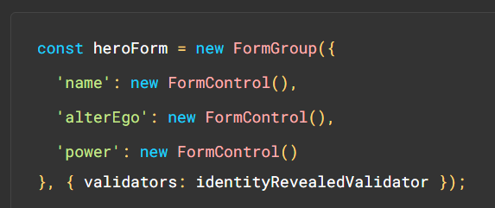
FORMULARIOS REACTIVOS
Custom validators
Las cross field validations se crean igual que las anteriores pero el lugar donde se aplican es distinto:
En este caso hemos aplicado validador más simple por lo que su estructura es distinta al validador anterior, y no necesitamos pasarle parámetros. Al utilizarlo en el FromGroup solo es necesario pasarle el nombre. Pero igualmente podríamos utilizar el validador anterior.
La gran diferencia es que para llamar a un validador u otro debemos utilizar los paréntesis.

Slide 29




FORMULARIOS REACTIVOS
ESTILIZAR FORMULARIOS
Angular aplica ciertas clases a los input/formulario cuando se realizan ciertas acciones sobre ellos. Las clases son:
Gracias a ello podemos estilizar los elementos de html con css.

Slide 30
Ejercicio 2
Creación de un formulario a través de un servicio (con un form Array).
En la carpeta service.form existen 3 componentes. El contenedor y sus dos subsecciones.
Se deberá:
Crear el formulario en el servicio service-form.service.
El componente service-form-parent hará de formulario siendo personal-info.component y address.component las subsecciones.
El address.component debe ser un FormArray pudiendo añadir o eliminar cuantas direcciones queramos.
El botón de Enviar deberá estar deshabilitado si el formulario no es válido.
Opcional: Añadir validaciones al correo electrónico.
Opcional 2: Añadir validación custom para que el nombre no pueda ser “admin”.

Slide 31
FORMULARIOS REACTIVOS
ANGULAR VERSIÓN 14: Strictly Typed Forms
Con la versión 14 de Angular se ha añadido una nueva funcionalidad muy esperada sobre los formulario reactivos y se trata de una funcionalidad muy esperada ya que actualmente los controles de los formularios son tipo any, por lo que metodos como setValue no nos impide setear un string a un number, ya que ese control tiene tipo.
Y metodos como valueChanges, nos devuelven un objeto sin tipar.
La forma de crear los formularios cambia ligeramente ya que se potencia el uso de la api FormBuilder, que se encarga de inferir el tipo gracias a TypeScript.
Además la inicialización del formulario NO se hace en el ngOnInit sino en la propia definición de la variable form.
Para profundizar más sobre su uso podéis acceder a:
Angular - Typed Forms.
Angular Strictly Typed Forms (Complete Guide) (angular-university.io)

